Slide 1

GÉNERO
Notes:
Esta presentación en power point la podrás, de acuerdo con el currículum de cada grupo, trabajar vía cañón, televisión o pizarra digital interactiva. Esperamos que te sea muy útil.

Slide 2
A
L
U
T
I
X
Z
E
A
T
C
N
I
O
O
C
N

Slide 3
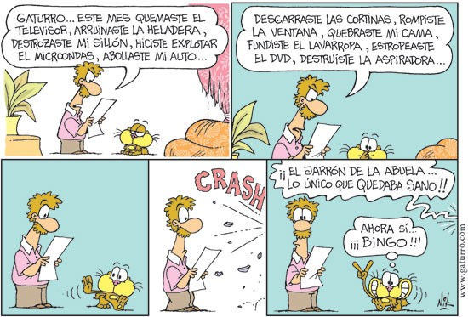

Slide 4
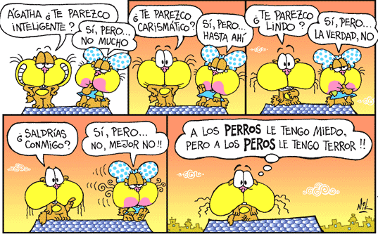

Slide 5
N
Ó
I
C
A
C
I
L
P
X
E
Fuente: Gramática de Español Paso a Paso

Slide 6
GÉNERO DE LOS SUSTANTIVOS
El género (masculino/femenino) suele estar marcado por la terminación del sustantivo.
¡Ojo! En casos especiales es el artículo que permitirá diferenciar el género. Ejemplos: cientista, aprendiz, joven etc.

Slide 7
Sustantivos que se refieren a seres inanimados y sustantivos abstractos
Masculinos
-o | el libro, el cuaderno Excepciones: la foto, la radio etc.
-or | el calor, el amor Excepciones: la flor, la labor etc.
-aje | el viaje, el paisaje
-ma | el panorama, el idioma
-an -án -ón | el pan, el plan el azafrán, el huracán el corazón, el melón

Slide 8
Sustantivos que se refieren a seres inanimados y sustantivos abstractos
Femeninos
-a | la plaza, la cabeza Excepciones: el día, el planeta etc.
-dad -tad -tud | la felicidad, la igualdad la amistad, la libertad la ingratitud, la juventud
-umbre | la muchedumbre, la costumbre
-ez | la vejez, la niñez Excepciones: el pez, el juez etc.
-ción -sión | la concentración, la competición la ocasión, la desilusión

Slide 9
Sustantivos que se refieren a seres animados
Masculinos | Femeninos | Ejemplos
-o, -e | -a | el niño/ la niña el jefe/ la jefa
-or, -ón, -án | -ora, -ona, -ana | el productor/l a productora el león/ la leona el alemán/ la alemana
varía | -esa, -isa, -ina, -triz | el príncipe/ la princesa el profeta/ la profetisa el héroe/ la heroína el emperador/ la emperatriz
coincide (especialmente -ista y -nte) | coincide (especialmente -ista y -nte) | el periodista/ la periodista el cantante/ la cantante el joven/ la joven
forma propia | forma propia | el hombre/ la mujer el yerno/ la nuera

Slide 10
GÉNERO DE LOS ADJETIVOS
Los adjetivos concuerdan en género y número con el nombre o pronombre que califican.

Slide 11
Casos | Masculino | Femenino
Masculino en -o y femenino en -a (inclusive los adjetivos compuestos) | Paco es bajo. Pepe es sordomudo. | María es baja. Pili es sordomuda.

Slide 12
Gentilicios
Casos | Masculino | Femenino
Masculino en -o y femenino en -a | niño brasileño | niña brasileña
Masculino y femenino en -a, -e , -í, -ú | escuela paulista escritor nicaragüense | escuela paulista escritor nicaragüense
Masculino en consonantes y femenino en consonante + a | periodista español abuelo alemán | periodista española abuela alemana

Slide 13
Otros
Casos | Masculino | Femenino
Masculino en -án, -ín, -ón y femenino en -ana, -ina, -ona | Mi padre es haragán. Pablo es bailarín. Mi gato es dormilón. | Mi madre es haragana. Paula es bailarina. Mi gata es dormilona.
Masculino en -ete, -ote y femenino en -eta, -ota | un niño regordete un alumno grandote | una niña regordeta una alumna grandota

Slide 14
Invariables
Casos | Masculino | Femenino
Los terminados en -a | Daniel es egoísta. | Carmen es egoísta.
Los terminados en -al | un día especial | una semana especial
Los terminados en -ante, -ente | collar brillante niño valiente | pulsera brillante niña valiente
Los terminados en -az, -iz, -oz | funcionario capaz perrito feliz conejo veloz | funcionaria capaz perrita feliz liebre veloz
Los terminados en -ble | alumno responsable | alumna responsable
Los terminados en -or | mi mejor amigo | mi mejor amiga

Slide 15
N
Ó
I
C
I
T
E
P
M
O
C
Notes:
Propón a los alumnos una competición. Habrá dos o más grupos.
Cada grupo contestará las respuestas del quiz sobre géneros en una hoja.
Determina un tiempo de respuesta para cada pregunta.
Después de lista la actividad, recoge las hojas y haz la corrección. Gana el grupo que conteste bien más preguntas.

Slide 16
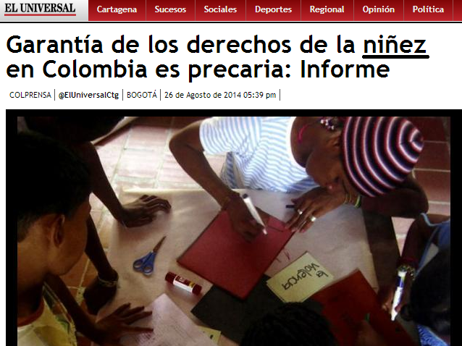
1.
http://www.eluniversal.com.co/colombia/garantia-de-los-derechos-de-la-ninez-en-colombia-es-precaria-informe-168968
La palabra subrayada
a. es siempre femenina porque es un sustantivo abstracto terminado en -ez.
b. puede ser femenino o masculino y es determinado por el artículo.
c. es masculina en gran parte de los casos pero hay excepciones.
d. es siempre femenina porque es un adjetivo.

Slide 17
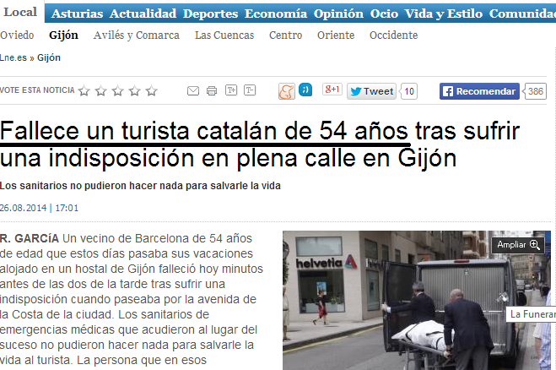
2.
http://www.lne.es/gijon/2014/08/26/fallece-turista-catalan-54-anos/1633719.html
El femenino de la frase subrayada es
a. Fallece una turista catalán de 54 años.
b. Fallece una turista catalaña de 54 años.
c. Fallece una turista catalanense de 54 años.
d. Fallece una turista catalana de 54 años.

Slide 18
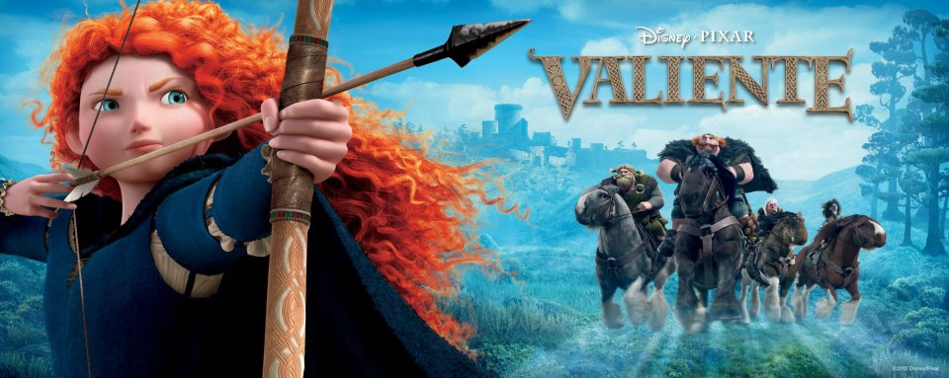
3.
http://www.dementesx.com/wp-content/uploads/2012/06/valiente-2.jpg
El nombre de la película es
a. un sustantivo invariable.
b. un adjetivo variable.
c. un adjetivo invariable.
d. un sustantivo variable.

Slide 19
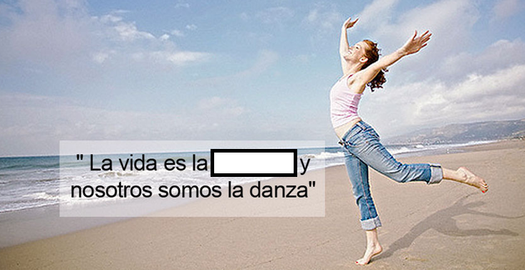
4.
http://www.marinasalvador.com/wp-content/uploads/2013/01/La-vida-es-la-bailarina-y-nosotros-somos-la-danza.jpg
Para completar la frase la palabra correcta es
a. bailarina.
b. bailarín.
c. bailarines.
d. bailarinas.

Slide 20

5.
http://multiplicalalengua.files.wordpress.com/2011/02/adjetivos-1.jpg
Identifica 3 adjetivos invariables en la imagen.
a. sincero, apasionado, agradable.
b. bonita, fenomenal, elegante.
c. noble, abuerto, guapo.
d. agradable, especial, interesante .

Slide 21
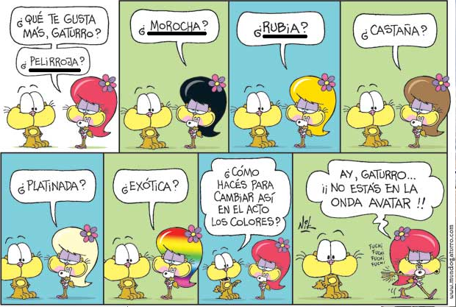
6.
Las palabras subrayadas
a. no flexionan porque son adjetivos invariables.
b. no flexionan porque son gentilicios.
c. son adjetivos y sufren flexión de género.
d. flexionan porque son sustantivos abstractos.

Slide 22
Respuestas
1. A
2. D
3. C
4. A
5. D
6. C

Slide 23

¡Gracias!

